Slide 1
메타버스 챌린지 기획안
Team : Be대면

Slide 2
1. 흐름도
1.1 기본적인 흐름도
2. 레벨 디자인
2.1 로비
2.2 강의실
3. 서버
3.1 서버 디자인
3.2 로비 서버
3.3 강의실 서버
3.4 음성 서버
4. UI
4.1 사용자 설정
4.2 강의실 개설 & 연결
4.3 강의실 학생 관리
4.4 강의실 PPT 재생
4.3 나가기 & 종료
4.4 설정
5. 모델링
5.1 유저 아바타 모델링
5.2 로비 모델링
5.3 강의실 모델링
5.4 오브젝트 모델링
5.5 아바타 리깅
6. 영상 처리
6.1 발표 영상 제작 계획
목차

Slide 3
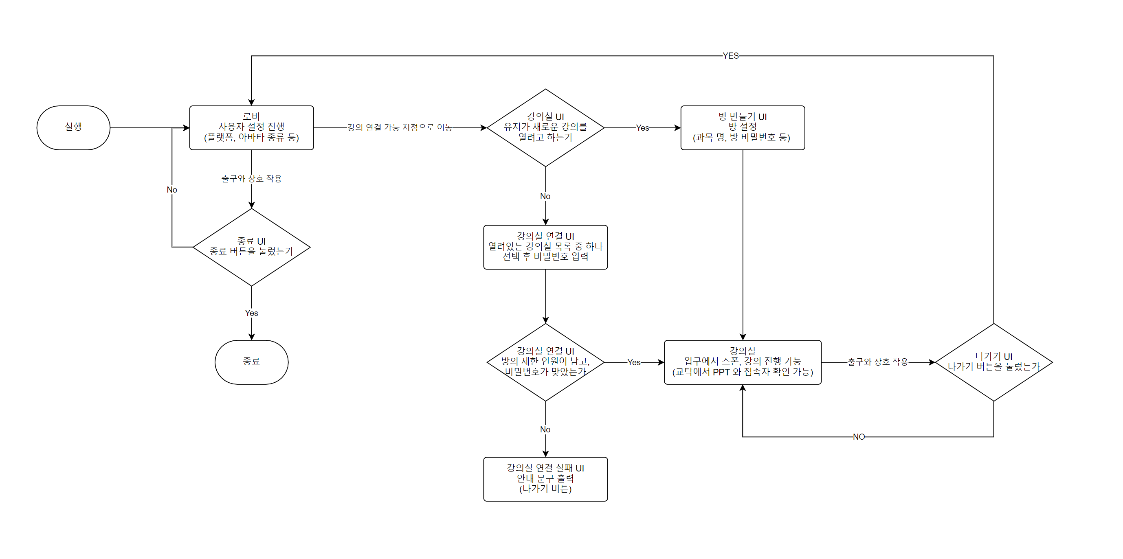
1.1 기본적인 흐름도

Slide 4
2.1 로비
사용자 설정 후 이동되는 구역이다.
팀에서 개발한 컨텐츠들을 나열하여
직접 선택 가능하도록 구현할 예정이다.
3
1
2
기능
캐릭터 조작 및 상호 작용
음성 입출력 기능
강의실 탐색 후 연결
새로운 강의실 개설
종료
유저 이동 가능 영역
특수 영역
상호 작용 가능 오브젝트

Slide 5
2.1 로비
Description
1 | 유저 스폰 위치 프로그램 실행 후 사용자 설정을 마친 유저, 강의실에서 복귀한 유저 등 로비로 이동하는 모든 유저는 해당 위치에서 스폰이 된다.
2 | 강의실 연결 오브젝트 클릭 시 강의실 UI가 열리고, 해당 UI 를 조작하여 강의실을 생성 및 이동할 수 있다. 형태는 지도, 안내판 등 아트 팀이 선호하는 형태로 모델링하면 된다.
3 | 에리카의 상징 – 하냥이 모델링 본 프로젝트의 목적은 비대면 상황에서 에리카의 메타버스 강의실을 구현하는 것이다. 따라서 중앙 홀에 에리카를 상징할 만한 무언가를 크게 세워두면 미관상 좋은 평가를 받을 수 있을 것이라고 생각했다. 개인적으로 하냥이가 특정 포즈를 잡고 있는 형태면 좋을 것 같다.
3
1
2
유저 이동 가능 영역
특수 영역
상호 작용 가능 오브젝트

Slide 6
2.2 강의실
1
로비에서 이동 가능한 구역이다.
해당 구역에서 강의 및 발표를 진행할 수 있다.
5
2
4
기능
캐릭터 조작 및 상호 작용
음성 입출력 기능
PPT 재생 기능
학생 관리 기능
나가기
3
유저 이동 가능 영역
특수 영역
상호 작용 가능 오브젝트

Slide 7
2.2 강의실
1
Description
1 | 입구 영역 강의실에 연결된 모든 유저는 해당 위치에서 스폰된다.
2 | 출구 오브젝트 해당 오브젝트와 상호 작용하면 유저에게 나가기 UI를 띄운다.
3 | 강의 슬라이드 영역 교탁에서 선택한 PPT 를 해당 영역에 띄워준다. 발표자로 지정된 유저가 조작할 수 있다.
4 | 교탁 오브젝트 교탁 오브젝트와 상호 작용 시 오브젝트 위의 UI에 학생 관리와 PPT 불러오기가 나온다. 학생 관리 선택 시 학생의 목록을 확인할 수 있으며 발표자를 지정하거나 (Default는 강의실 생성자), 학생을 강퇴할 수 있다. PPT 불러오기 선택 시 PPT 기본 폴더의 목록을 보여주며 PPT 를 선택하면 강의 슬라이드 영역에 PPT를 띄워준다.
5 | 의자 오브젝트 해당 오브젝트와 상호 작용하면 앉음 상태로 변경되며 착석한다.
5
2
4
3
유저 이동 가능 영역
특수 영역
상호 작용 가능 오브젝트

Slide 8
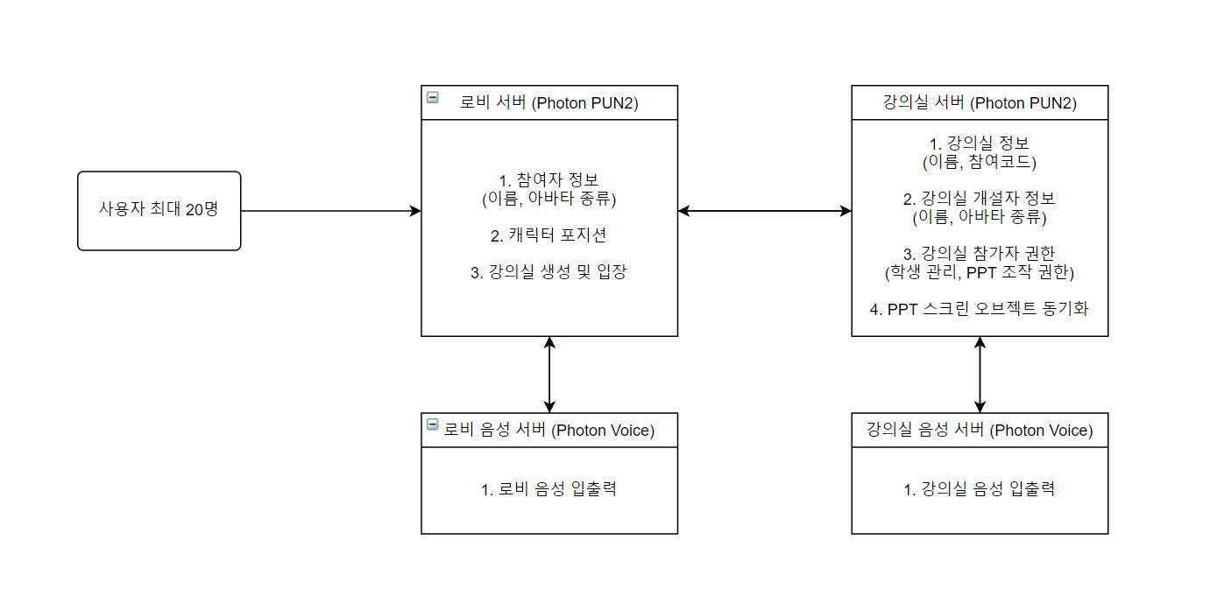
3.1 서버 디자인

